Slide 1
Geração Automática de Funções de Transferência
Rustam Mesquita

Slide 2
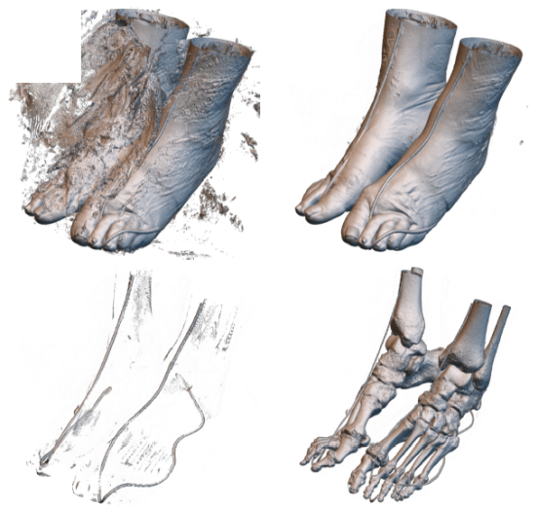
Introdução
Função de Transferência: associa propriedade óptica a um valor de voxel.
Realçar as interfaces entre os diferentes materiais de um volume.
“Semi-Automatic Generation of Transfer Functions for Direct Volume Rendering” – Kindlmamn e Durkin.

Slide 3
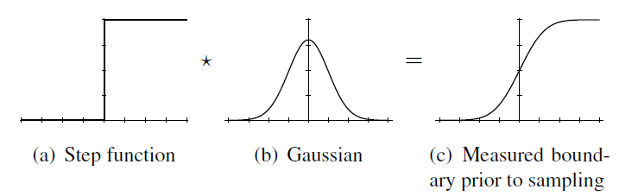
Suposição
Materiais relativamente homogêneos.
Modelo de fronteira: degrau atenuado com uma gaussiana.

Slide 4
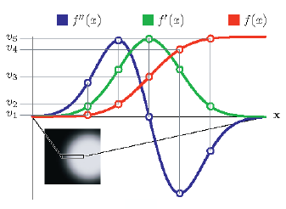
Abordagem
Identificar variações abruptas no valor dos voxels, na direção do gradiente.
Identifica a posição exata de fronteiras quando a primeira derivada é máxima e a segunda é nula.

Slide 5
Solução Proposta
Analisar a partir de um histograma, pois permite uma solução que independe da posiçao dos voxels.
Histograma 3D guarda a quantidade de ocorrências de cada triade f, f’ e f’’.
Qual deve ser o Range do histograma?

Slide 6
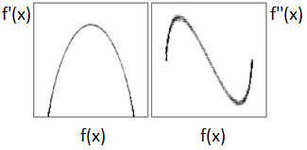
Solução Proposta
O histograma acumulado em um eixo permite verificar a quantidade de fronteiras identificadas.
Histograma acumulado por f’ e f’’, para fronteiras como o modelo assumido.

Slide 7

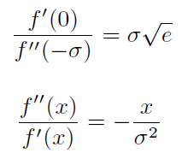
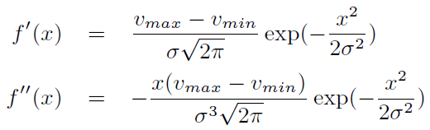
Solução Proposta
Dado o modelo matemático para a fronteira é possível extrair a distância x de cada valor para a fronteira mais próxima, na direção do gradiente.

Slide 8

Solução Proposta
A partir do histograma:
g(v) => Média da primeira derivada.
h(v, g) => Média da segunda derivada.

Slide 9
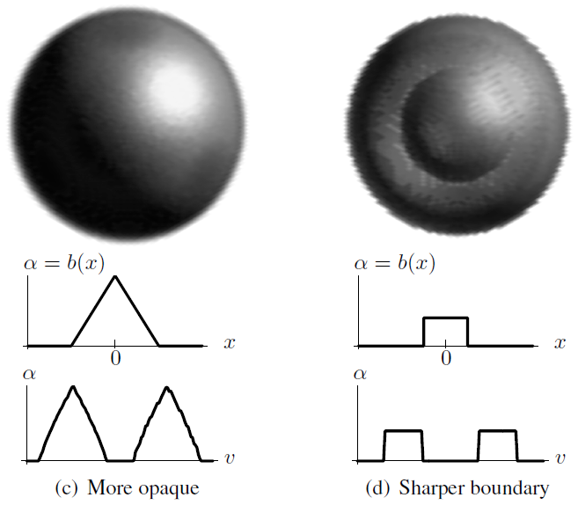
Solução Proposta
A função de opacidade então é uma relação entre alpha e a distância x.
Cabe ao usuário o controle fino de como a distância se relaciona com o valor de opacidade.

Slide 10
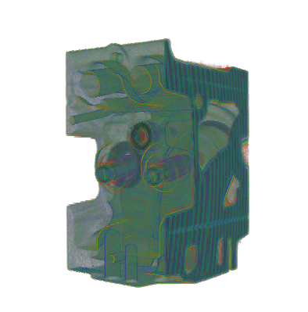
Resultados
Modelo de uma peça de máquina:

Slide 11
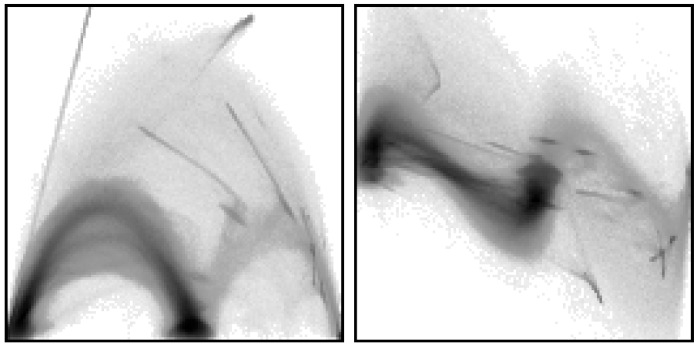
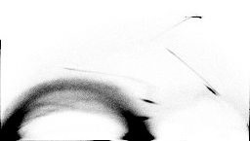
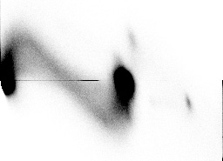
Resultados
Comparação dos resultados a partir dos histogramas acumulados.
Kindlmamn e Durkin f’ f’’
f f
Estado da arte. f’ f’’
f f

Slide 12
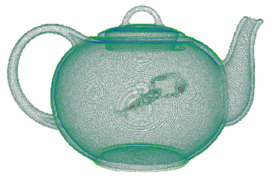
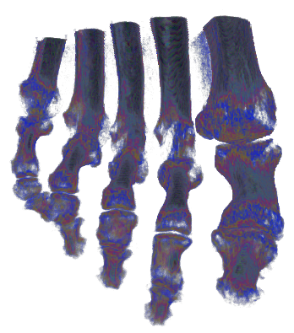
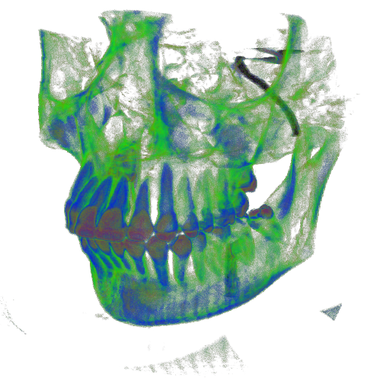
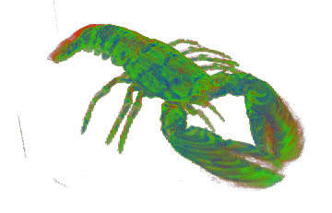
Resultados

Slide 13
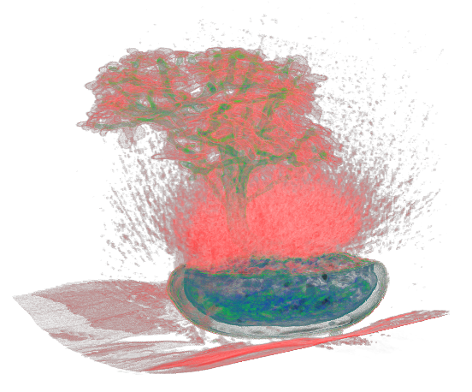
Resultados

Slide 14
Continuidade da Pesquisa
Resolver os problema detectados.
Estudar aplicação em dados de reservatório.

Slide 15
Dúvidas?
rmesquita@inf.puc-rio.br

